Slide 1

语文园地二

Slide 2


z zh
c ch
s sh
n l

Slide 3

z
zh
子 足 真 座 纸

Slide 4
c
ch
春 唱 草 穿

Slide 5
s
sh
是 伞 师 色 声

Slide 6
n
l
流 亮 南 暖

Slide 7


了—子 木—禾 大—天
十—叶 土—肚 田—苗

Slide 8







我会找
江
流
河
漂
过
远
游
还
送
沙
近

Slide 9
爷爷 我们 她们 房屋 屋门
高山 江河 河岸 大树 青草
夏天 雨伞 漂亮 冷热 远近

Slide 10

我家门口有一棵小树。
江上有一座大桥。
什么地方有什么。
屋子里有 。
有 。

Slide 11




Slide 12
画 鸡
唐 寅
头上红冠不用裁，
满身雪白走将来。
平生不敢轻言语，
一叫千门万户开。

Slide 13
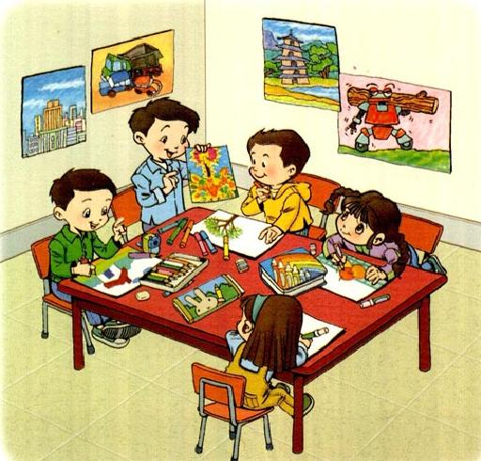

我们的画

